Slide 1
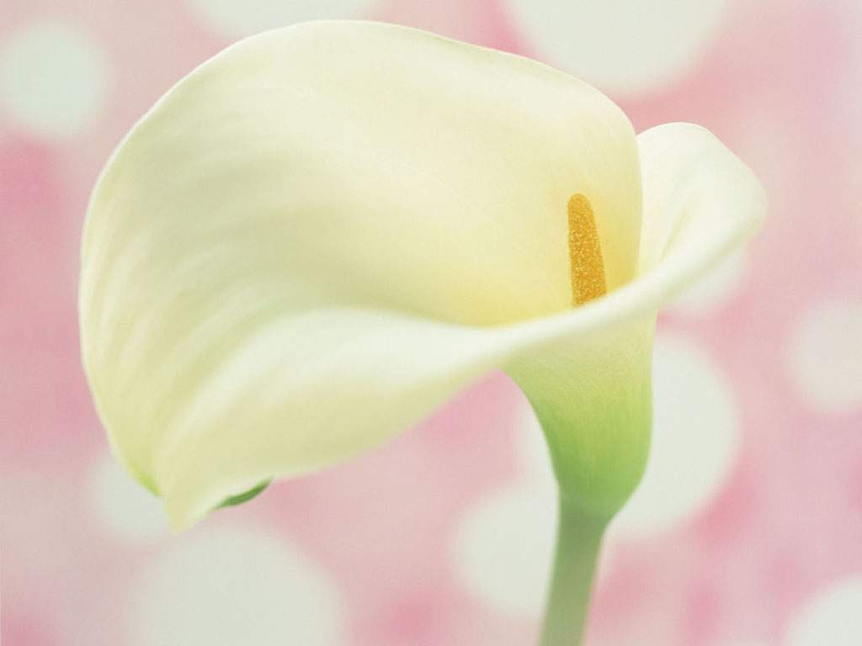

四 季

Slide 2
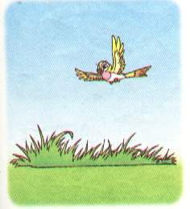
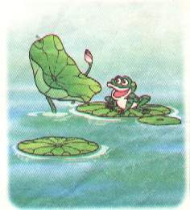
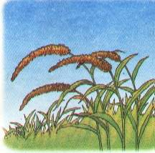
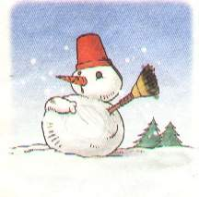

Slide 3

对 说 是 叶
圆 夏 秋 雪
肚 就 冬

Slide 4







2 四 季
草芽 尖尖, 谷穗弯弯,
他对小鸟说: 他鞠着躬说:
“我是春天。” “我是秋天。”
荷叶圆圆, 雪人大肚子一挺,
他对青蛙说: 他顽皮的说:
“我是夏天。” “我就是冬天。”

Slide 5








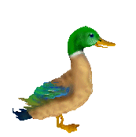



Slide 6
春天在哪里

Slide 7

春
夏
秋
冬

Slide 8
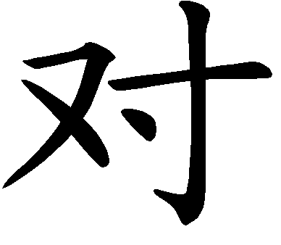

Slide 9


Slide 10
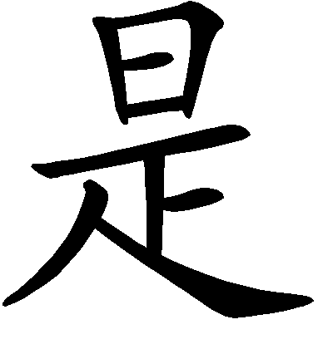

Slide 11
荷 叶 圆 圆 ，
他 对 青 蛙 说 ：
“ 我 是 夏 天 。”

Slide 12
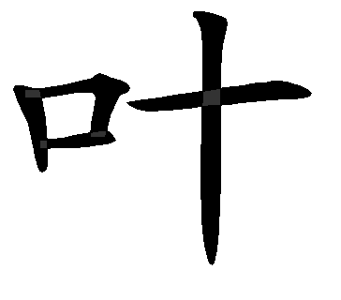

Slide 13
谷 穗 弯 弯 ，
他 鞠 躬 说 ：
“ 我 是 秋 天 。”

Slide 14


Slide 15
雪 人 大 肚 子 一 挺 ，
他 顽 皮 地 说 ：
“ 我 就 是 冬 天 。”

Slide 16
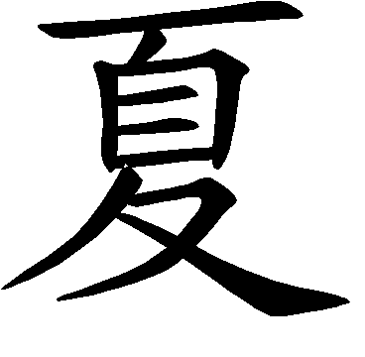

Slide 17
草 芽 尖 尖 ，
他 对 小 鸟 说 ：
“ 我 是 春 天。”

Slide 18


Slide 19


Slide 20
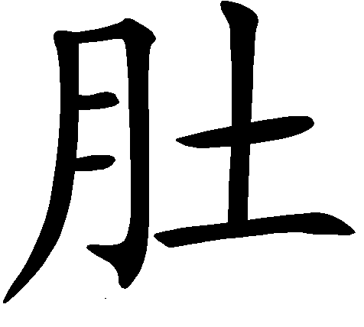

Slide 21
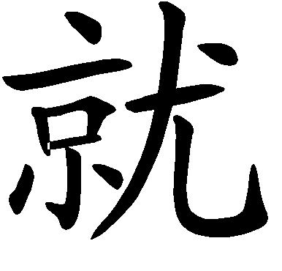

Slide 22


Slide 23
